Slide 1
A KONCENTRÁCIÓ BIZONYTALANSÁGÁNAK A MÉRÉSE EGÉSZSÉGÜGYI ALKALMAZÁSOK SORÁN
Domján Péter
Angyal Viola, dr. Bertalan Ádám, dr. Vingender István, prof. Dinya Elek
Semmelweis Egyetem, Doktori Iskola

Slide 2
Kazimir Malevics: Fehér alapon fekete négyzet (1915)

Slide 3
Julie Mehretu: Stadia II (2004)

Slide 4
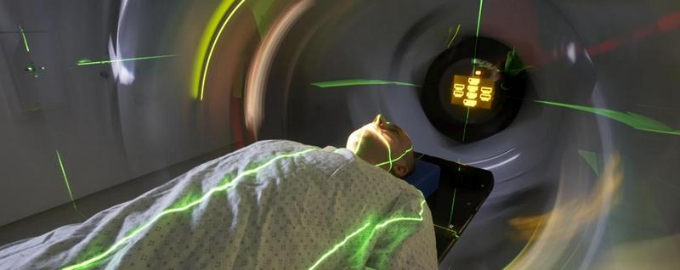
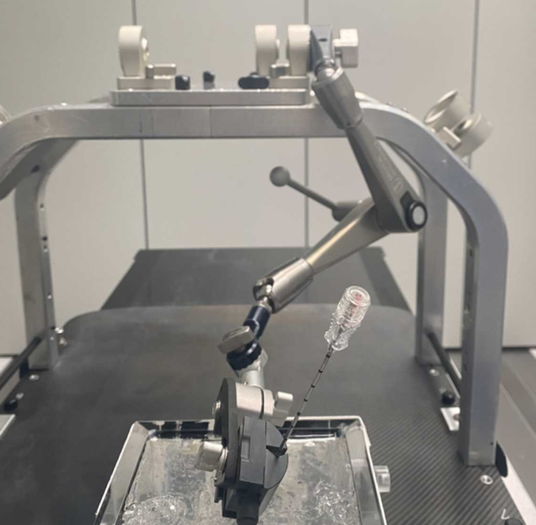
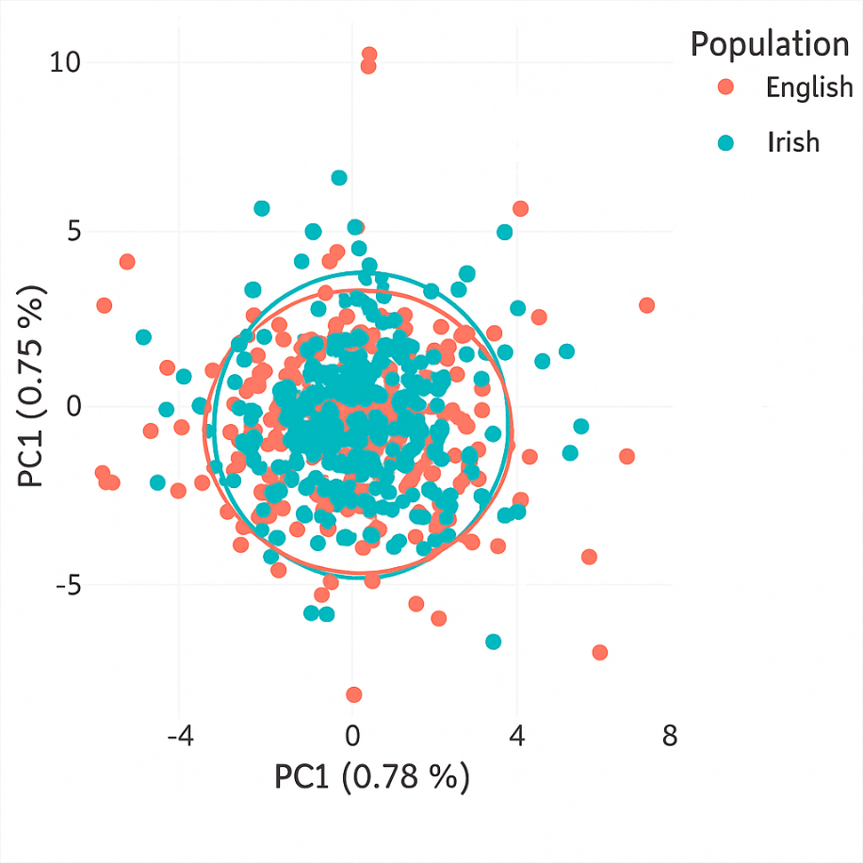

Slide 5
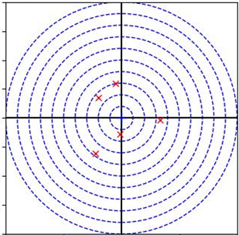

Slide 6
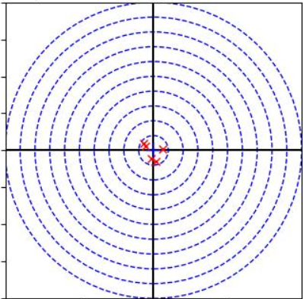

Slide 7
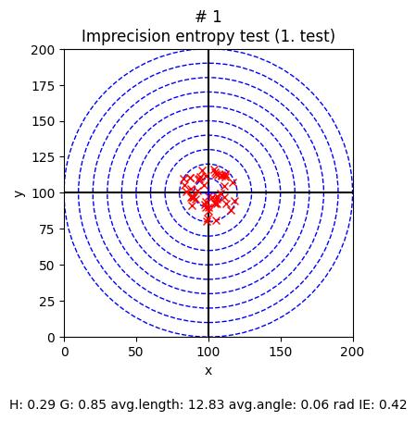
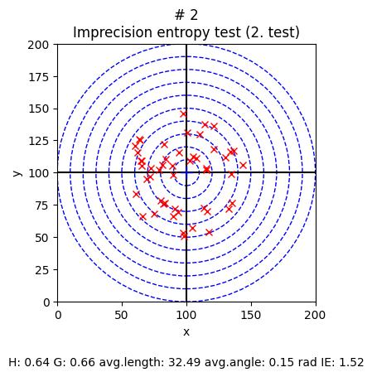
Célzási feladatok
?

Slide 8
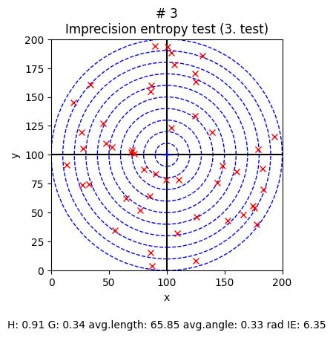
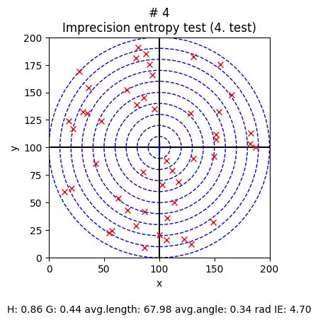
Célzási feladatok
?

Slide 9
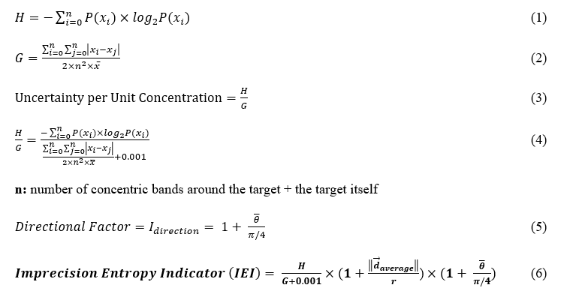

Slide 10
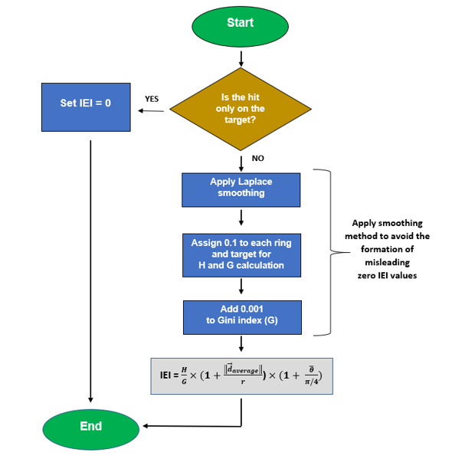

Slide 11
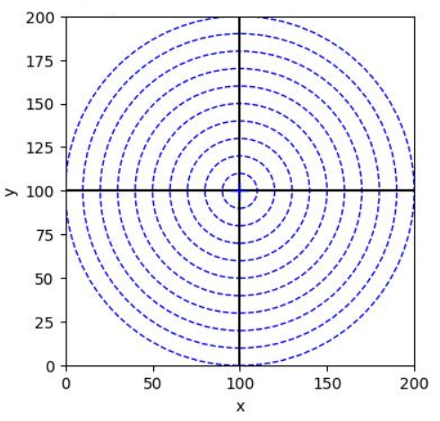
A Bayes-tétel alkalmazása az Imprecision Entropy Indicator (IEI) keresőrendszerben.

Slide 12
Súlyozott IEI átlagértékek
Célterület
3,01
2,93
2,92
3,02

Slide 13
Véletlenszerű keresés
1 000 sikeres céltalálat
10.341 keresési lépésszám
Célterület
248
243
264
245

Slide 14
Bolyongó keresés
1 000 sikeres céltalálat
114.425 keresési lépésszám
Célterület
258
285
214
243

Slide 15
Genetikus keresési algoritmus
1 000 sikeres céltalálat
574.131 keresési lépésszám
Célterület
14 230
14 280
14 451
14 204
A célterület találati száma azért jóval nagyobb 1 000-nél, mert minden egyes keresés során az összes generáció, minden kromoszómájának összes lépése szerepel a statisztikában.

Slide 16
Bayesi-adaptív kereső algoritmus
1 000 sikeres céltalálat
8.867 keresési lépésszám
Célterület
3
0
0
997

Slide 17
Cél bin-ek átlagos likelihood értékei
11. bin (rekesz)
0,6019
1. bin (rekesz)
0,5698
21. bin (rekesz)
0,5687
31. bin (rekesz)
0,6036

Slide 18
Posterior értékek sűrűségfüggvénye
összesen 7 867 × 40 = 314 680 posterior érték alapján

Slide 19
Posterior értékek eloszlásfüggvénye
összesen 7 867 × 40 = 314 680 posterior érték alapján

Slide 20
Entrópia tér torzulás

Slide 21
összefoglalás
A célterület (entrópia tér) feltérképezése 12 000 mérési ponttal történt. (IEI értékek)
Kontrolvizsgálatokkal összesen 4 000 mérés 707 764 lépését vizsgáltuk meg.
Bayesi kereső algoritmus (8,86 lépés)*
Véletlenszerű keresés (10,34 lépés)*
Bolyongó keresés (114,42 lépés)*
Genetikus keresési algortimus (574,13 lépés)*
Az entrópia tér maximális és homogén egészen addig, amíg nincs (megfigyelés) kijelölt célirány.
A célirány entrópia tér torzulást okoz, amely befolyásolja a keresés hatékonyságát.
A céltól történő eltérés oka a rendszerben rejlő bizonytalanság.
A lim_{x→0} bizonytalanság csökkentésével ​ eljuthatunk a tökéletes célzás állapotába.
* Átlagos lépés szám 1 000 sikeres keresés után

Slide 22
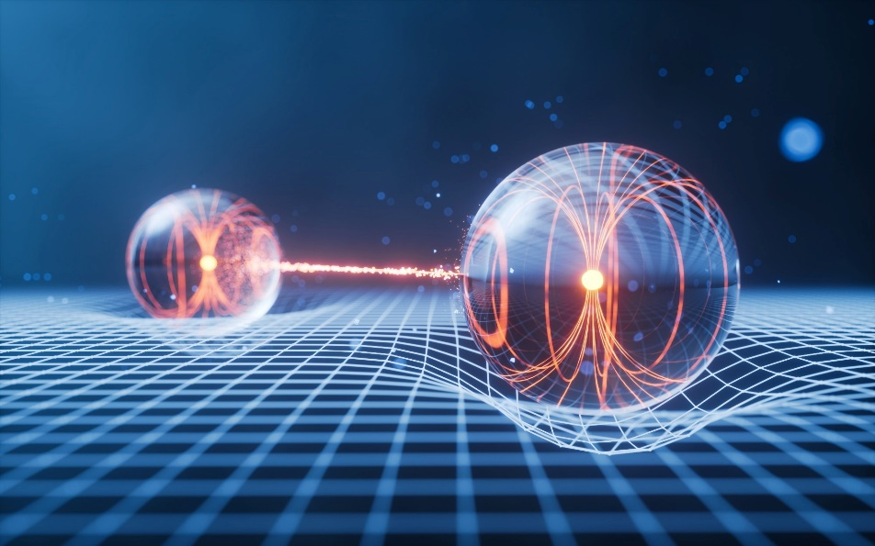
összefoglalás
Az entrópia tér torzulása befolyásolja a keresési lépések számát.
A bizonytalansági mintázatok figyelembevételével csökkenthető a kutatási idő.
A Bayesi-adaptív keresőrendszer a bizonytalanság (IEI) csökkentésével sikeresen megtalálta a célt. (314 680 posterior adat)
Az egészségügyi alkalmazások mellett az eredmények a jövőben összekapcsolhatók kvantumfizikai jelenségekkel is.
Az entrópia tér körbeveszi életünket, amelynek feltérképezése befolyásolhatja az egyes kutatások kimenetelét.

Slide 23
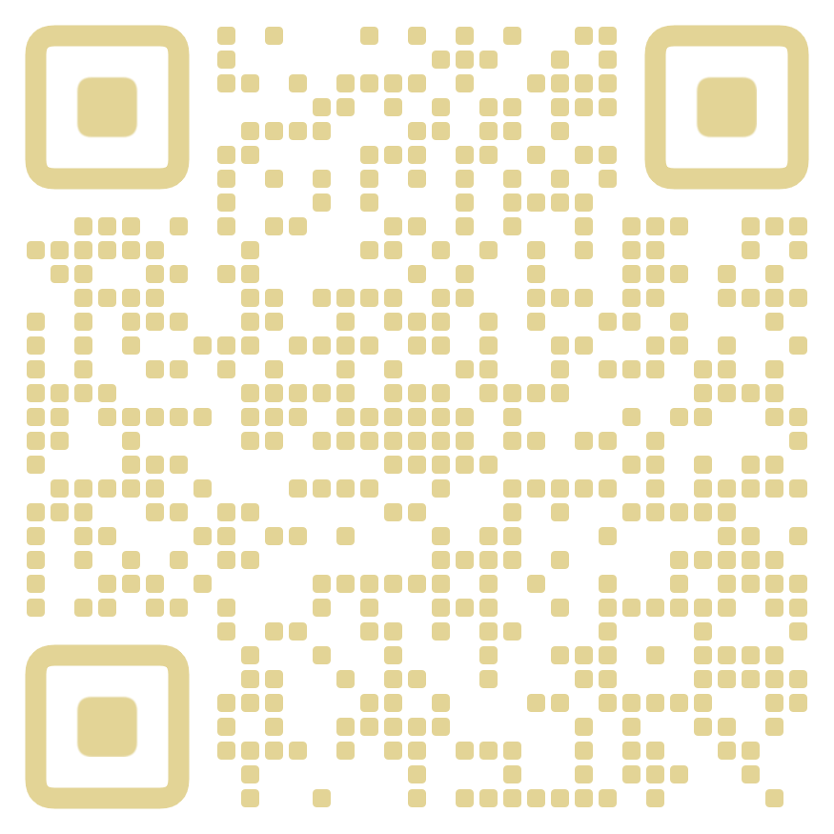
Köszönöm a megtisztelő figyelmüket!
www.gerontosociology.com
domjan.peter@phd.semmelweis.hu
Az előadás a Kulturális és Innovációs Minisztérium 2024-2.1.2-EKÖP-KDP-2024-00002 kódszámú egyetemi kutatói ösztöndíj programjának a Nemzeti Kutatási, Fejlesztési és Innovációs Alapból finanszírozott támogatásával készült.
Clinical Science Scholars Program: Semmelweis University
2025 - 2026

